Slide 1
Udgivelse af apps

Slide 2
agenda for i dag
App stores
App Building, Uploading & Publishing

Slide 3
App Store vs Google Play Store
App Store
10. juli 2008
2 millioner apps
Google Play Store
22. oktober 2008
3.8 millioner apps
Notes:
Fremhæv notifikationer

Slide 4

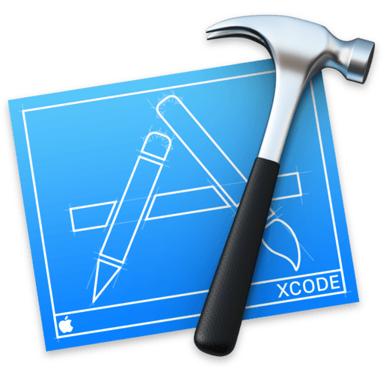

App Store
Notes:
Fremhæv notifikationer

Slide 5
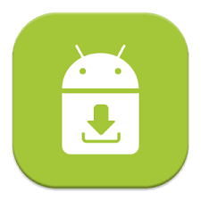
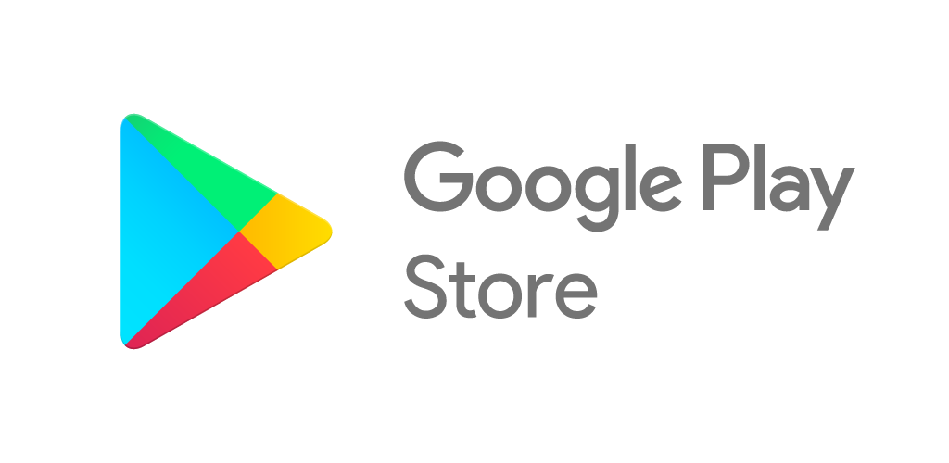
Google Play Store
Notes:
Fremhæv notifikationer

Slide 6
App Building
Expo vs. Native Apps (hvad vi foretrækker)
Til at builde en app:
iOS kræver en Apple Developer account
Android kræver ikke en account
Til en app store kræver begge en account
”Windows users must have WSL enabled. We recommend picking Ubuntu from the Windows Store. Be sure to Launch Ubuntu at least once. After that, use an Admin powershell to run:Enable-WindowsOptionalFeature -Online -FeatureName Microsoft-Windows-Subsystem-Linux”
Konfigurer app.json
Build
Installér på telefon
Upload til app store
App Publishing/Updating
https://docs.expo.io/versions/v27.0.0/guides/building-standalone-apps.html
Notes:
Fremhæv notifikationer

Slide 7
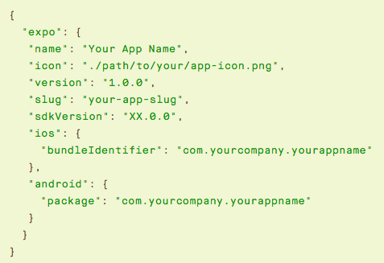
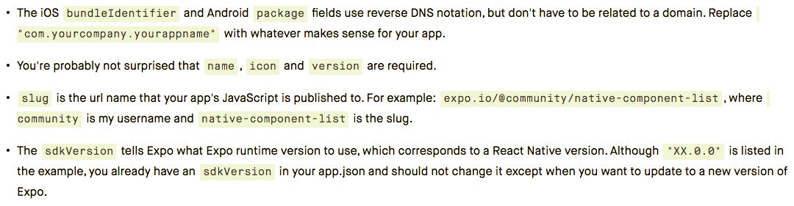
1. Configuring app.json
Notes:
Fremhæv notifikationer

Slide 8
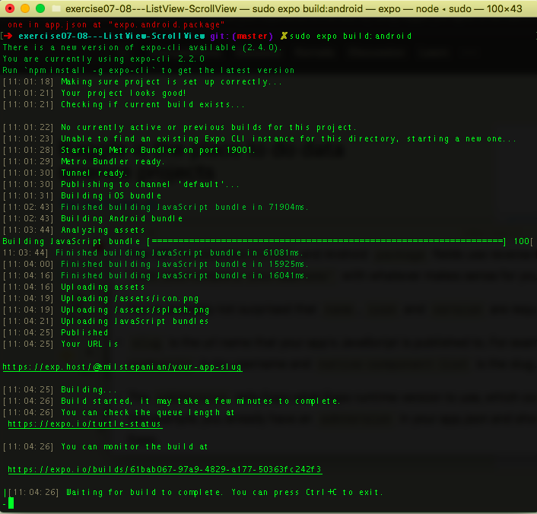
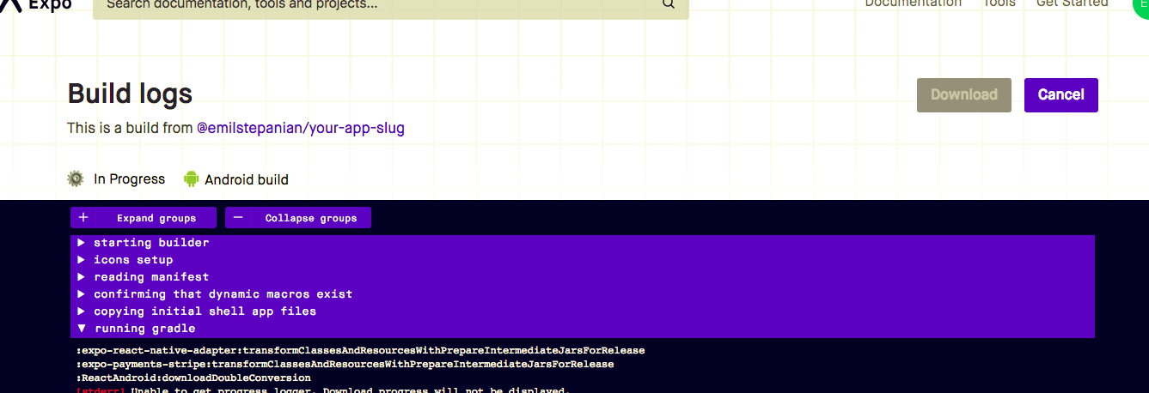
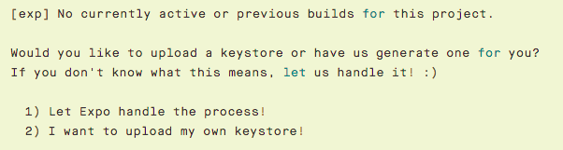
2. Build
Build til Android:
”exp build:android”
Tager omkring 15 minutter
https://docs.expo.io/versions/v27.0.0/guides/building-standalone-apps.html#if-you-choose-to-build-for-android
Notes:
Fremhæv notifikationer

Slide 9
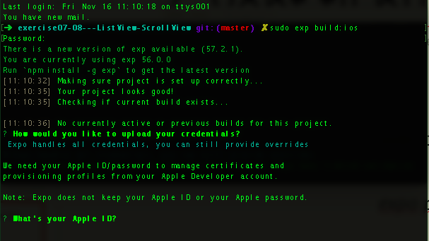
2. Build
Build til iOS
”exp build:ios”
https://docs.expo.io/versions/v27.0.0/guides/building-standalone-apps.html#if-you-choose-to-build-for-ios
Notes:
Fremhæv notifikationer

Slide 10
3. Installér på telefon
iOS:
.ipa fil
Mere besværligt, da man ikke er ligeså fri på iOS.
Man kan ikke distribuere appen udenom App Store & man er bundet af iTunes
https://www.utest.com/articles/installing-ipa-files-after-itunes-12_7-update
Android:
.apk fil
Smid den i telefonens Downloads mappe eller download den direkte fra browseren på telefonen.
Blot åben filen, og appen vil installeres helt normalt.
Hvis man vil distribuere appen udenom Google Play Store, kan man frit gøre dét
Notes:
Fremhæv notifikationer

Slide 11
4. Upload to app store
iOS:
Assemble App Store Information
Create a Bundle Identifier
Create a Certificate Signing Request
Create an App Store Production Certificate
Create a Production Provisioning Profile
Create an App Store Listing
Create a Release Build
Fill in the Version Information
Submit Version for Review
Release
https://clearbridgemobile.com/how-to-submit-an-app-to-the-app-store/
Android:
https://clearbridgemobile.com/how-to-submit-an-app-to-the-google-play-store/
I fremtiden: Deployment direkte fra terminal med Expo
Notes:
Fremhæv notifikationer

Slide 12
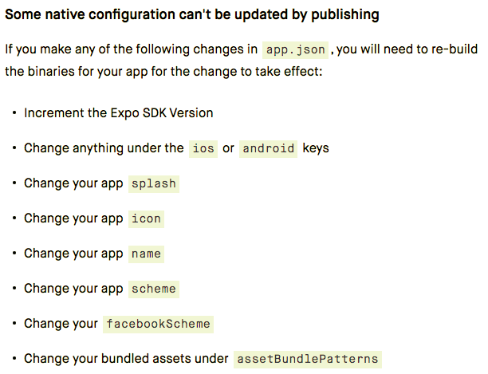
5. App Publishing/Updating
”over-the-air” (OTA) updates
expo publish
Trade-offs med immature frameworks
Notes:
Fremhæv notifikationer

Slide 13

Et real-world eksempel
App Store: https://itunes.apple.com/us/app/graduateland/id1317276197
Google Play: https://play.google.com/store/apps/details?id=com.graduatelandapp
Notes:
Fremhæv notifikationer

